Slide 1
The Wall (archives)
Anna Bilotta, Diptych

Slide 2
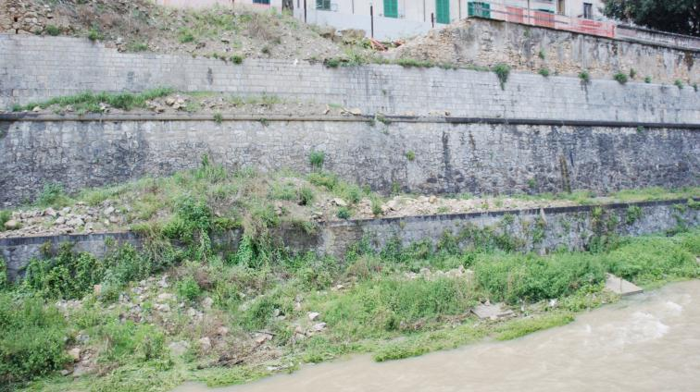
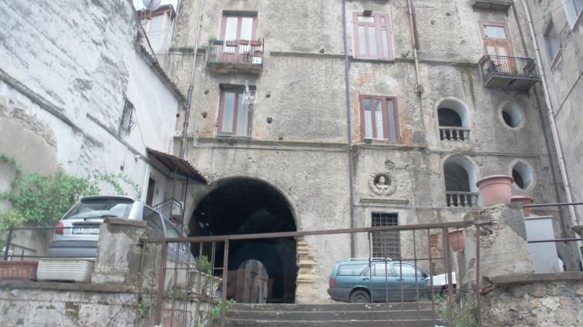
via lungo Crati, Cosenza
mappa

Slide 3
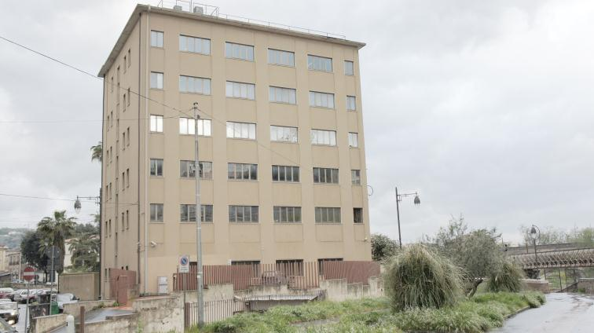
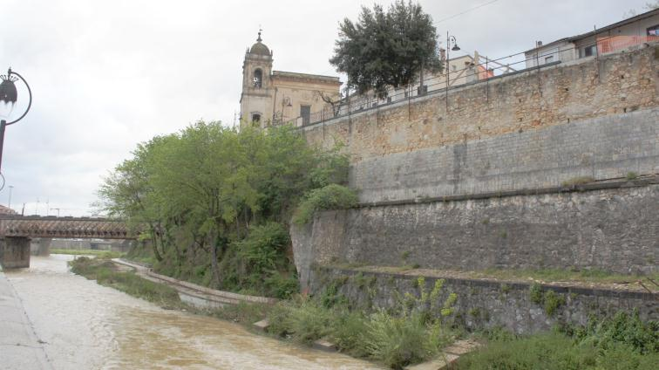
via lungo Crati, Cosenza
mappa

Slide 4
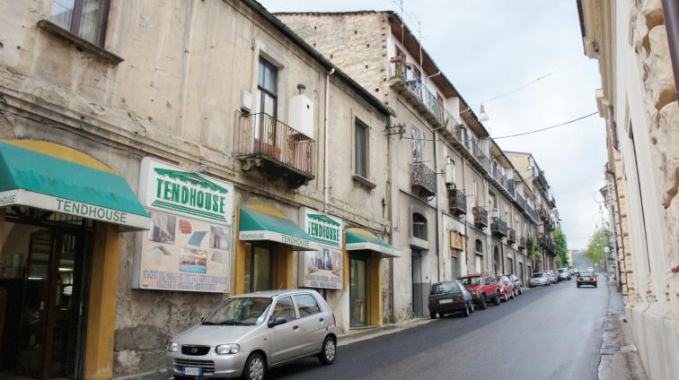
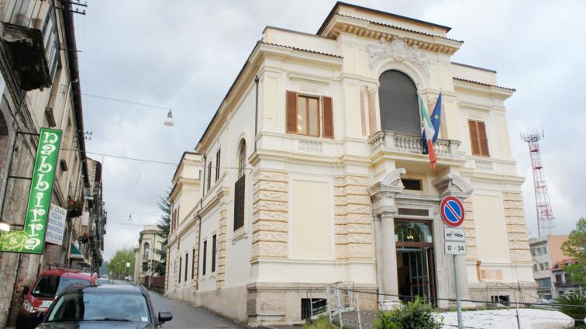
via Giuseppe Garibaldi, Cosenza
mappa

Slide 5
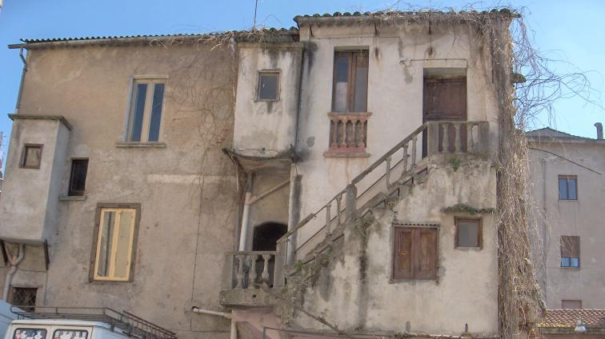
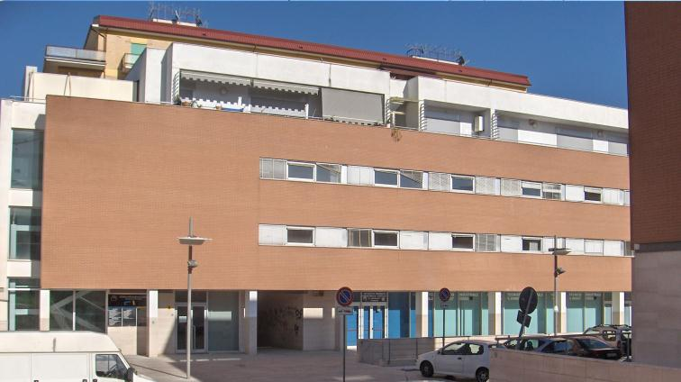
via Davide Andreotti, Cosenza
mappa

Slide 6
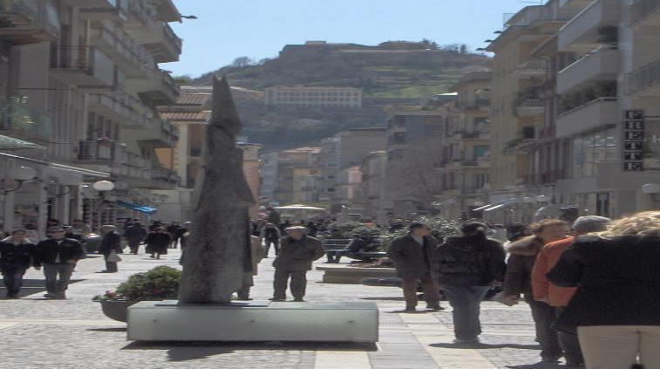
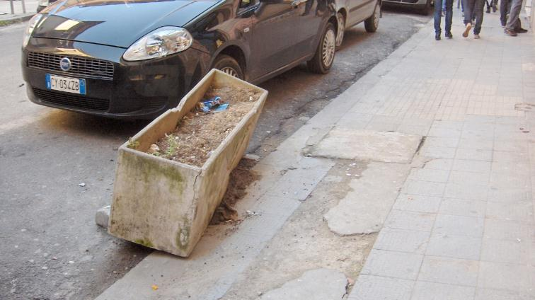
corso Mazzini, Cosenza
mappa

Slide 7
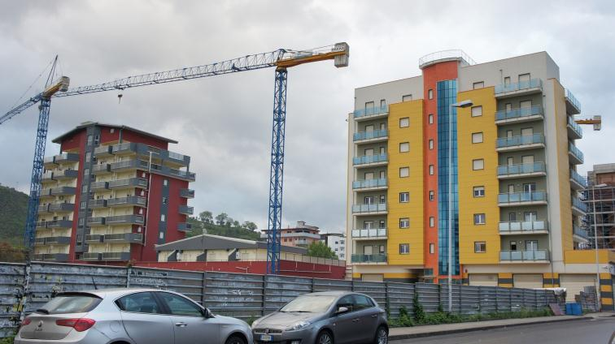
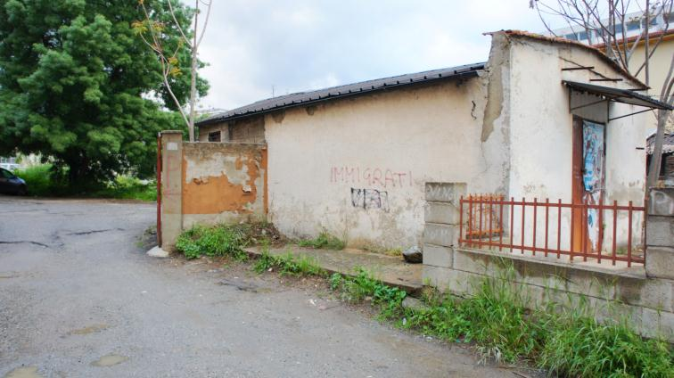
via Popilia, Cosenza
mappa

Slide 8
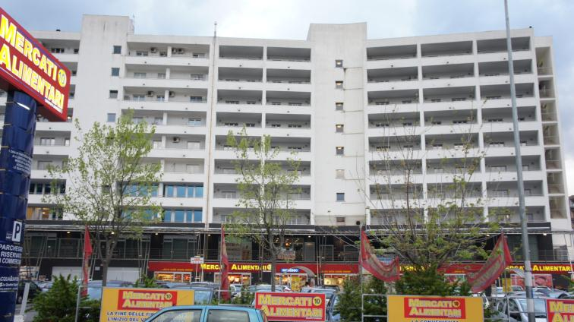
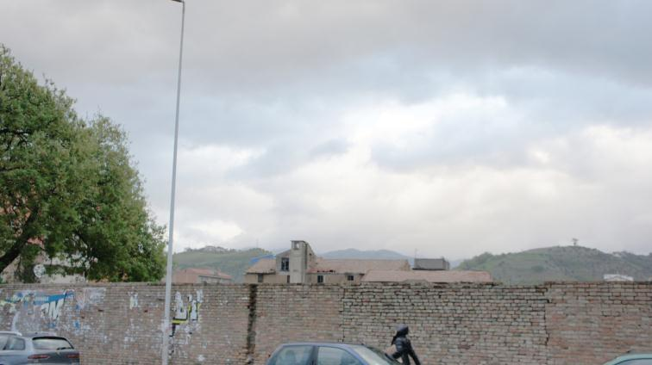
via Popilia, Cosenza
mappa

Slide 9
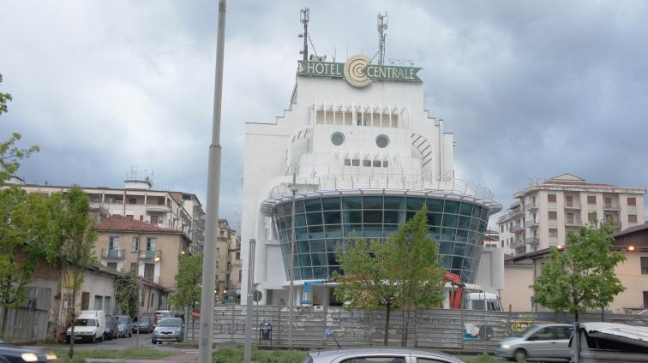
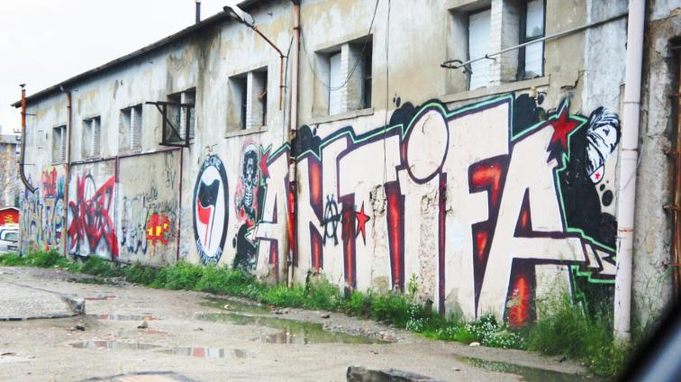
viale parco (Giacomo Mancini), Cosenza
mappa

Slide 10
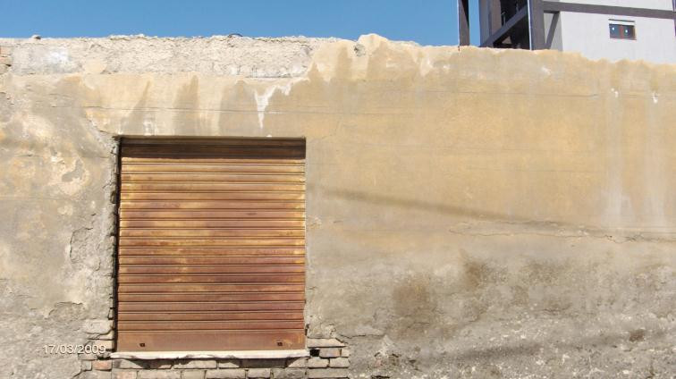
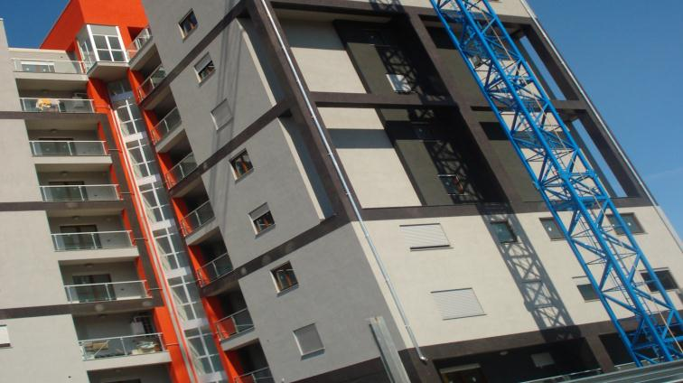
traversa via Popilia, Cosenza
mappa

Slide 11
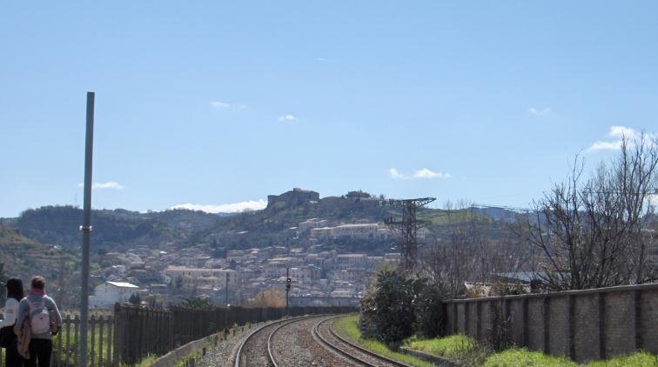
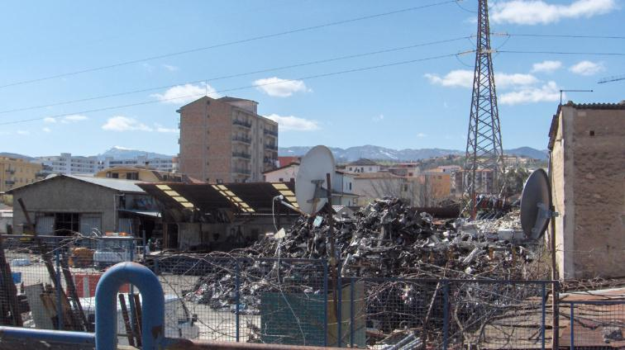
vecchia stazione ferroviaria “Cosenza Campanella”
mappa

Slide 12
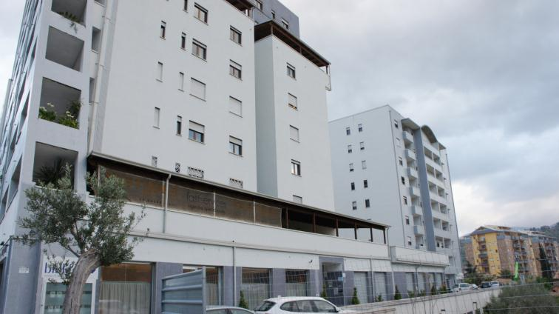
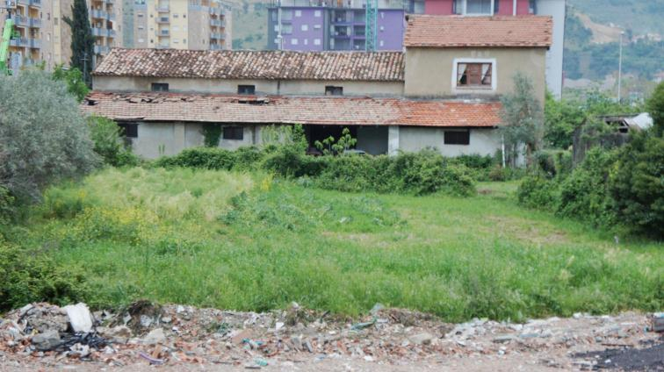
viale parco (Giacomo Mancini), Cosenza
mappa

Slide 13
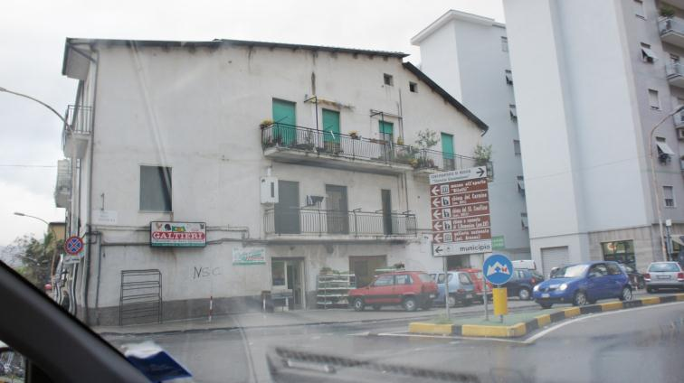
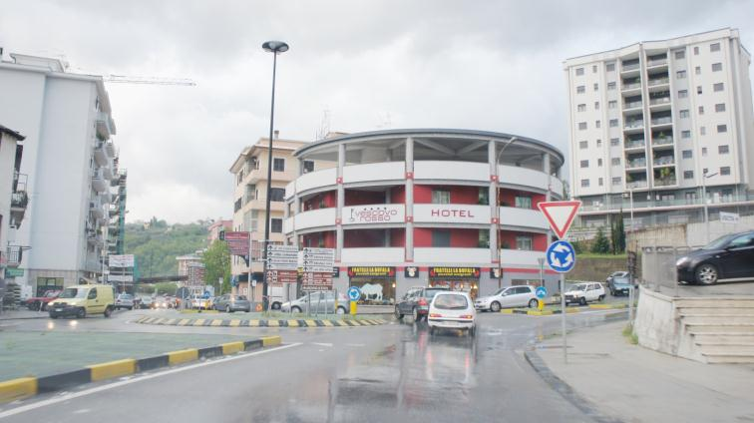
viale della Repubblica, Cosenza
mappa

Slide 14
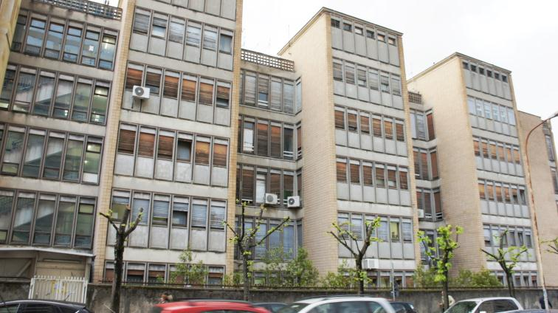
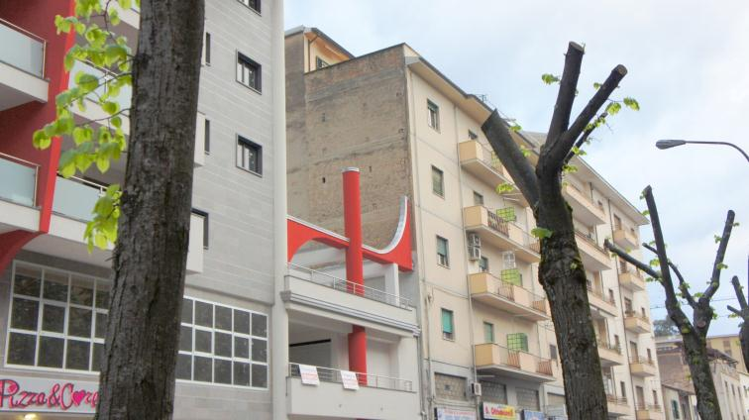
viale della Repubblica, Cosenza
mappa

Slide 15
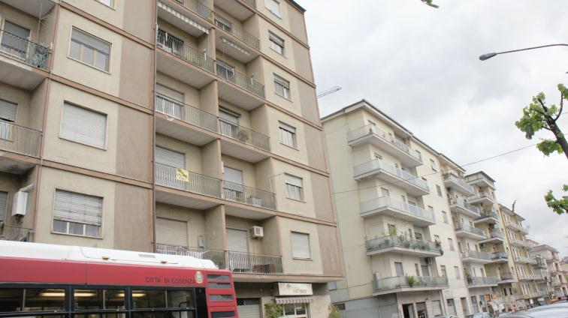
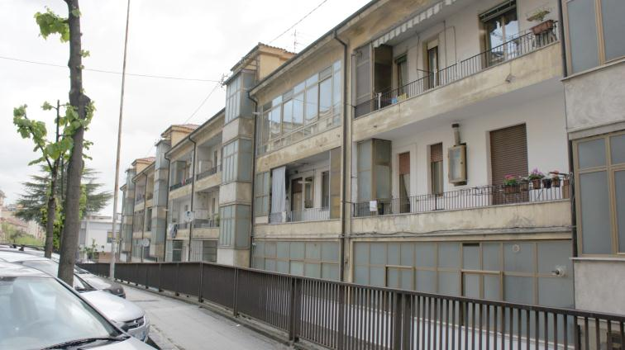
viale della Repubblica, Cosenza
mappa

Slide 16
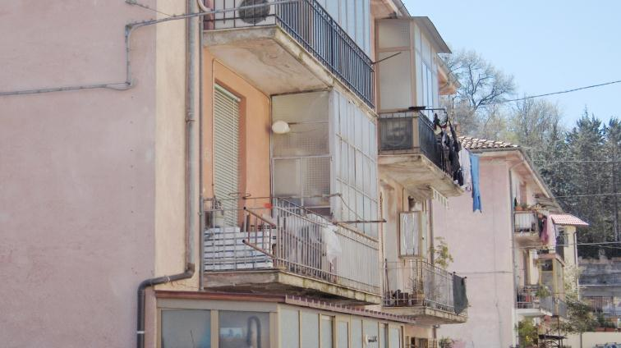
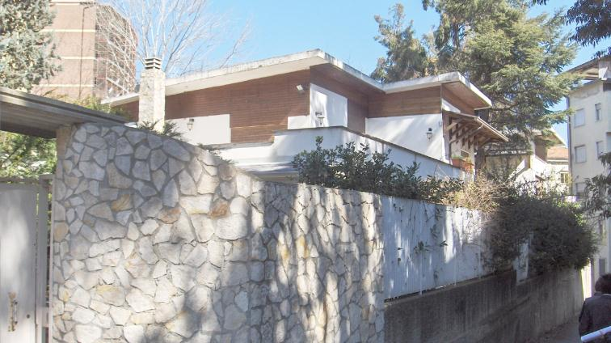
traversa viale della Repubblica, Cosenza
mappa

Slide 17
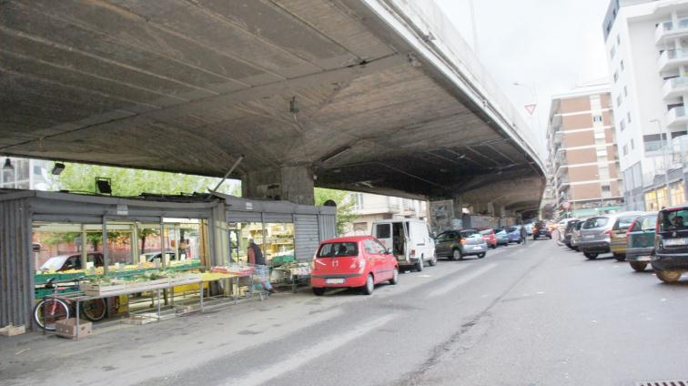
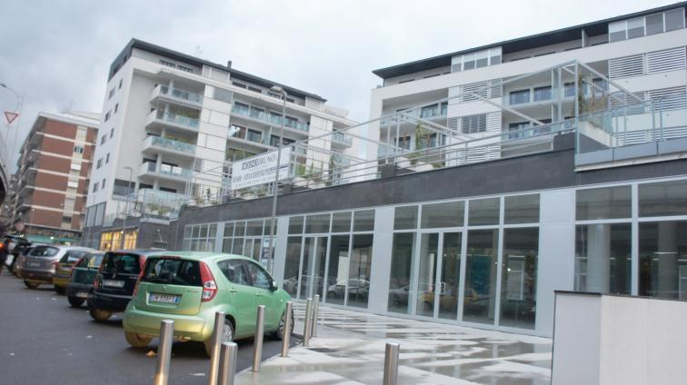
via padre Giglio, Cosenza
mappa

Slide 18
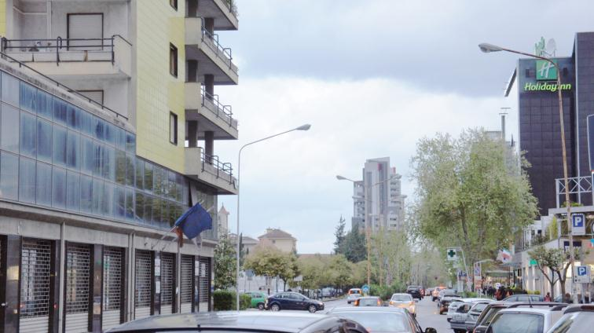
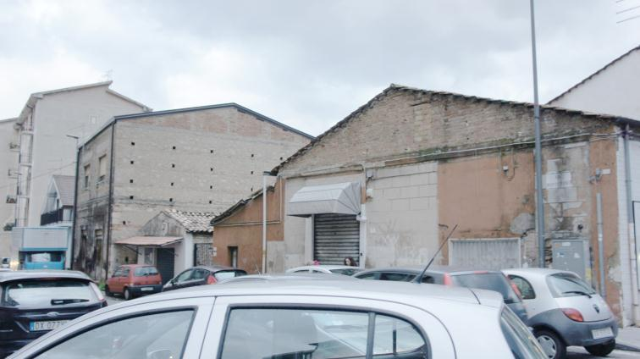
via Panebianco, Cosenza
mappa

Slide 19
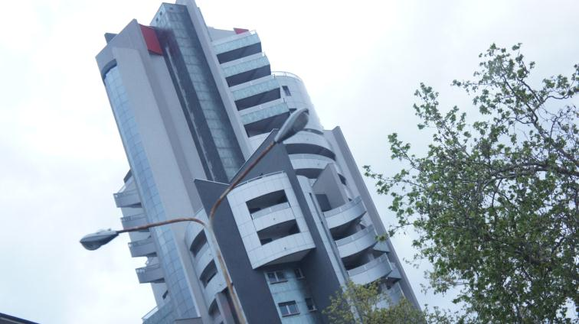
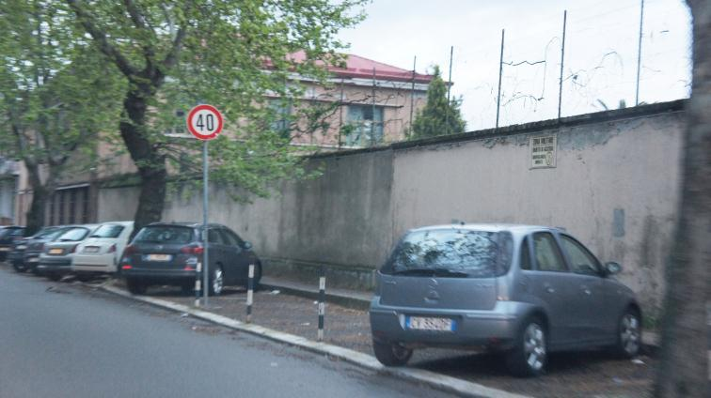
via Panebianco, Cosenza
mappa

Slide 20
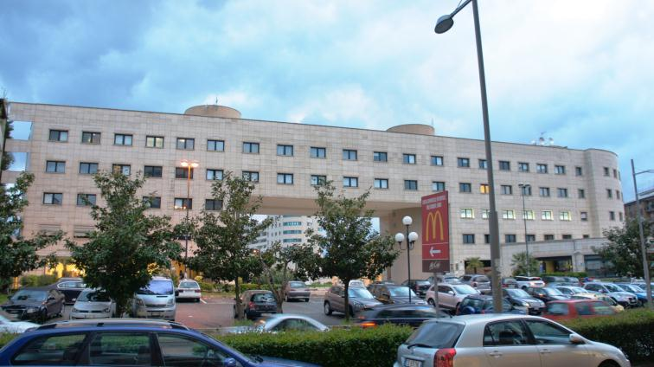
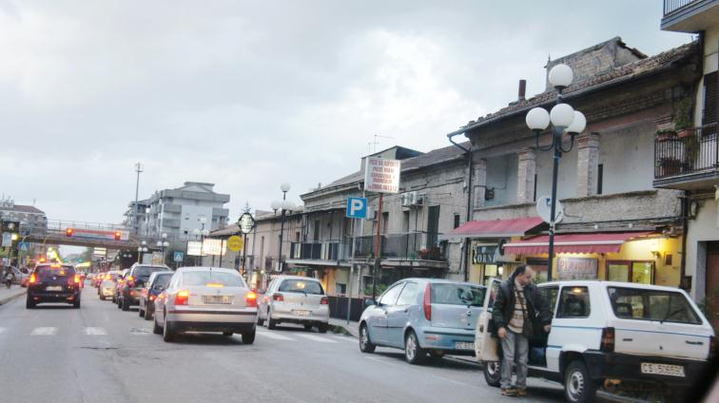
via Kennedy, Roges di Rende
mappa

Slide 21
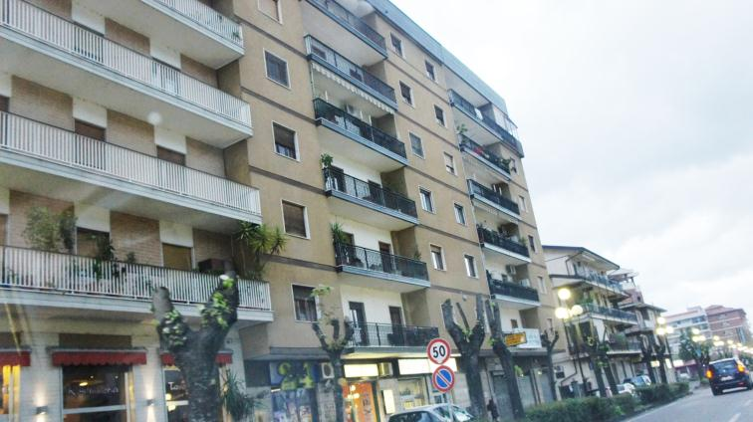
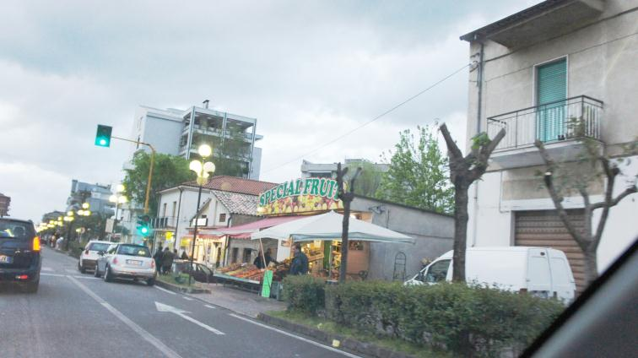
via della Resistenza, Commenda di Rende
mappa

Slide 22
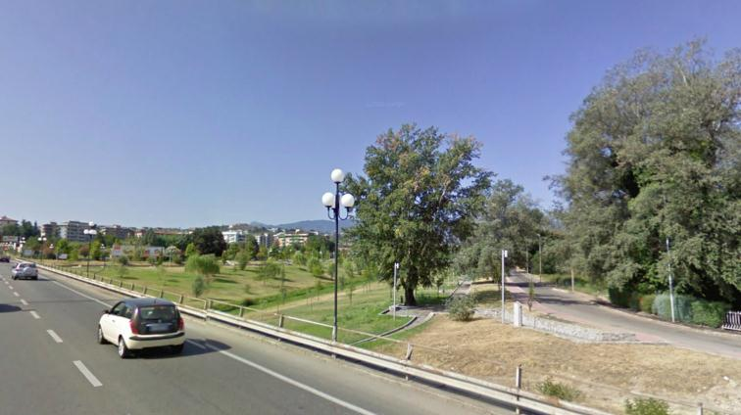
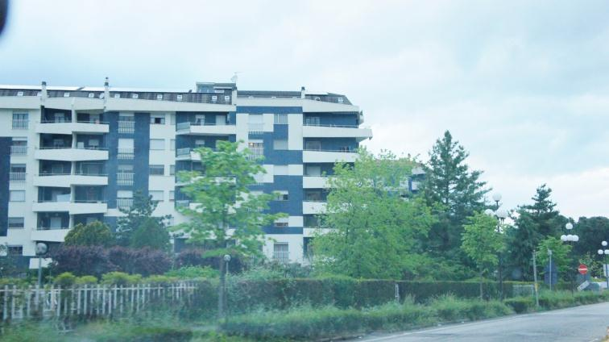
via Rossini, Commenda di Rende
mappa

Slide 23
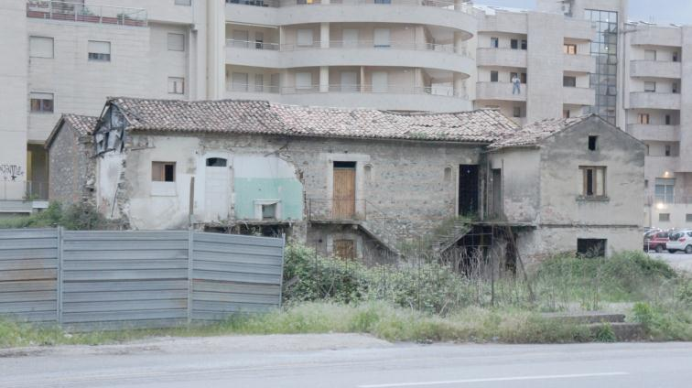
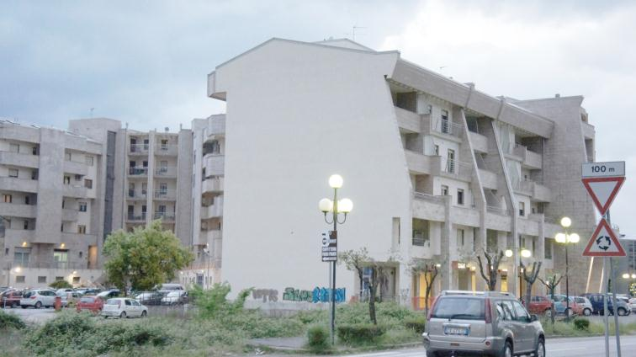
via Verdi, Quattromiglia di Rende
mappa

Slide 24
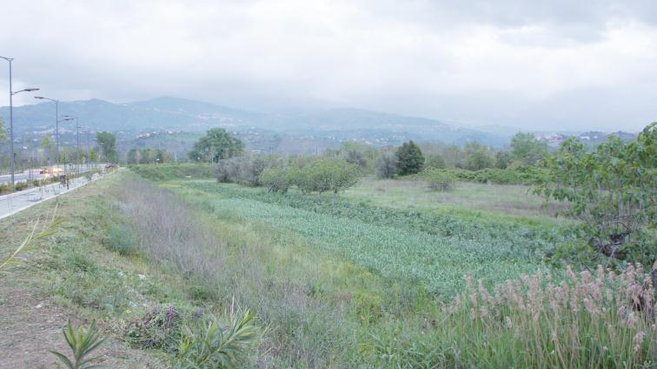
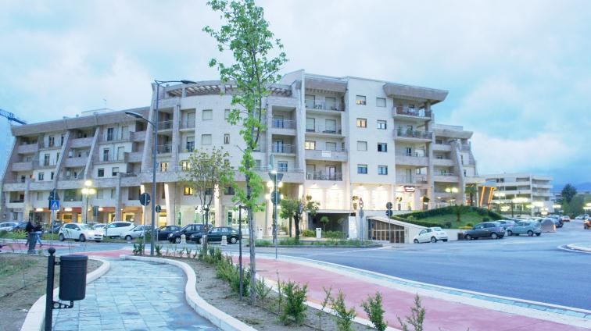
via Verdi , Quattromiglia di Rende
mappa

Slide 25
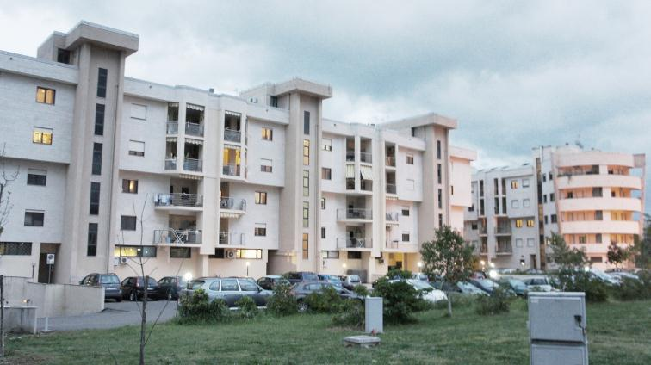
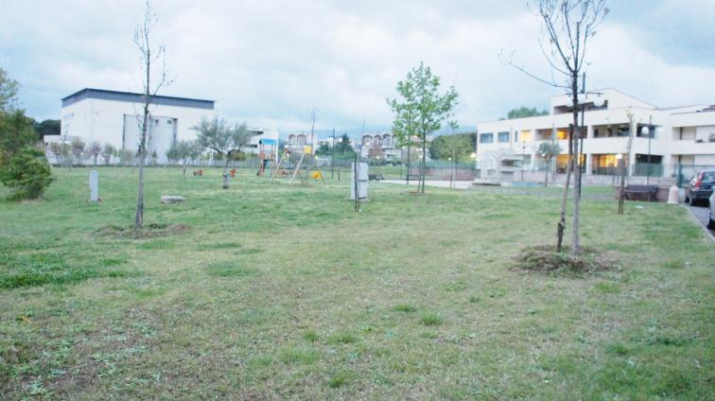
traversa via Belgrado , Quattromiglia di Rende
mappa

Slide 26
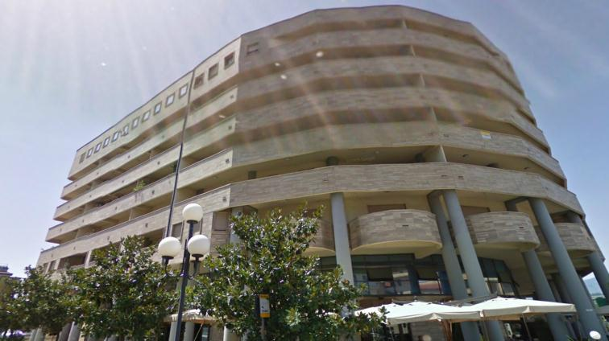
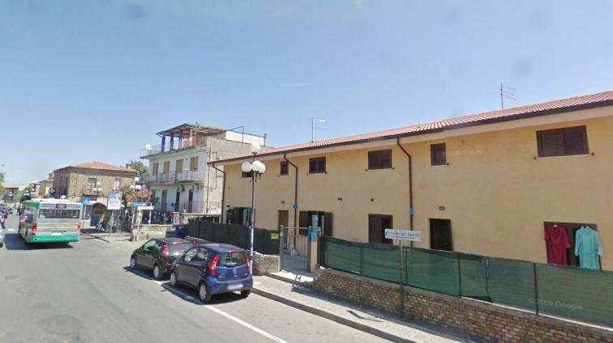
via Alessandro Volta , Quattromiglia di Rende
mappa

Slide 27
via Alessandro Volta , Quattromiglia di Rende
mappa

Slide 28
Università VS città di Cosenza
universo dello studio VS universo delle possibilità di lavoro
feste universitarie VS comunicazione culturale
mappa

